Slide 1
Plantenfysiologie 30-01-2014
Herkansingen
Fotosynthese
Theorie
Toepassen
M. Ruhé

Slide 2
1. Herkansingen
Herkansingen: 20-02
Toetdagen volgende toets nog onbekend

Slide 3
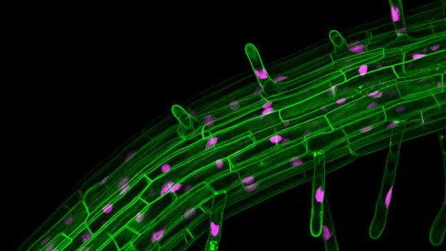
2. Fotosynthese
Niveau 2: Teelthandelingen
Theorie fotosynthese
Toepassen theorie fotosynthese
Notes:
Groene = Celmembraam
Roze = Celkern

Slide 4
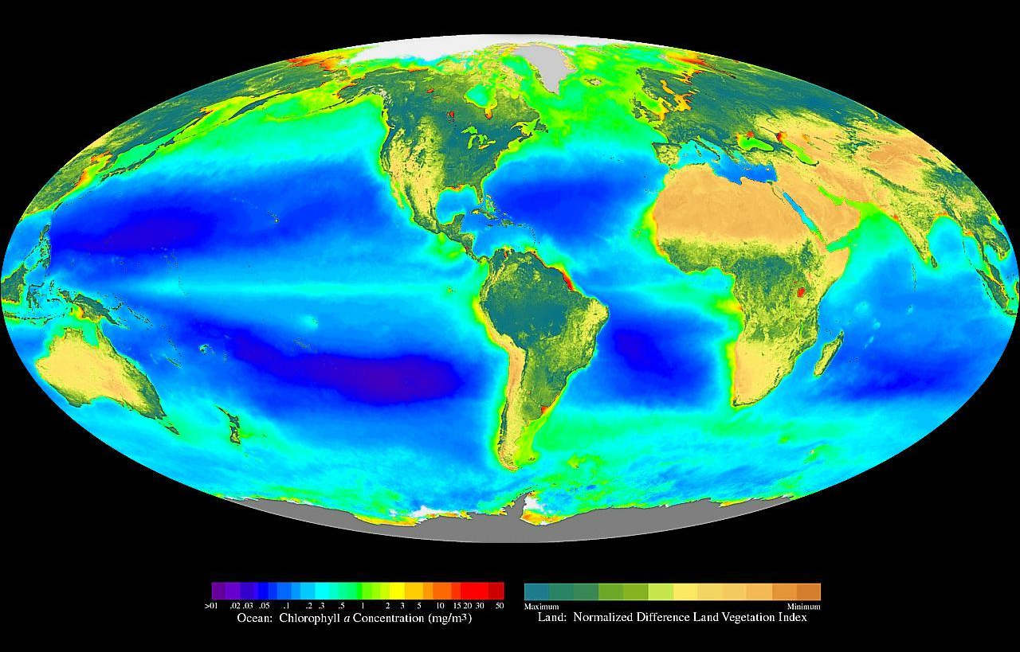
Notes:
Geschat word dat algen 73 tot 87 procent van al het zuurstof produceren

Slide 5
2. Fotosynthese
“Proces waarbij koolstofdioxide en water worden omgezet in suikers onder invloed van licht”
Formule
6 H₂O + 6 CO₂ → C₆H₁₂O₆ + 6 O₂
6 water + 6 koolzuurgas → glucose + 6 zuurstofgas
Notes:
Onder in vloed van licht
Water, CO2, licht

Slide 6
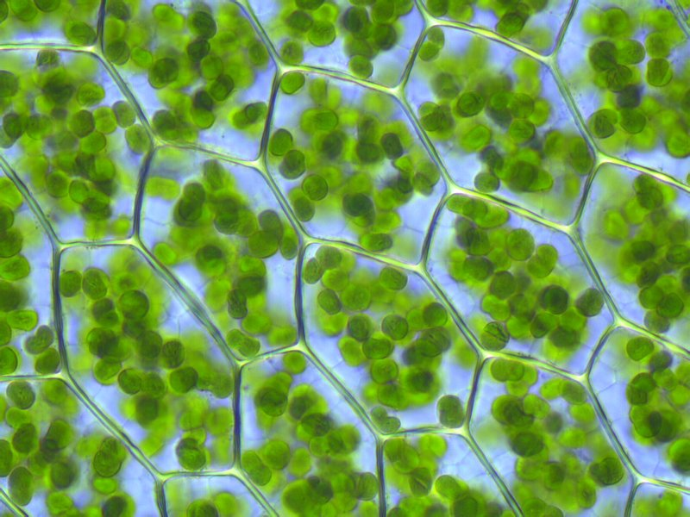
2. Fotosynthese
Fasen
Lichtreactie > openvangen van het licht
Calvin cycles > gebruiken van dit licht om CO2 om te zetten

Slide 7
2. Fotosynthese
Reactie op zonlicht
Geen reactie > blad warmt op
Fotosynthese
Fluorescentie
Notes:
Fluoroscentie: fotosynthese reactie stopt halverwege > de door de cellen opgenomen energie valt terug en komt als straling vrij > dit is fluoroscentie straling (een algemeen begrip, ook in geologie gebruikt, hier ook van toepassing)

Slide 8
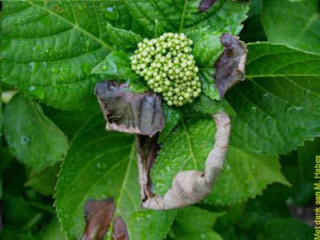
3. Toepassen fotosynthese
Energiebron plant
Vegetatieve groei
Compact of gerekt
Generatieve groei
Factoren
Lichtintensiteit
Temperatuur
CO2
Notes:
HOE DE KENNIS VAN FOTOSYNTHESE TOE TE PASSEN BINNEN DE TEELT
Wil je dat de plant de energie gebruikt om te groeien (snel, compact) of te bloeien
Fotosynthese levert deze energie, op welke momenten en in welke omstandigheden deze reactie nodig is
Welke factoren kan de kweker beinvloeden om de fotosynthese te optimaliseren?

